Slide 1
© 2015 www.buetefisch.de
Notes:
Wo fängt Öffentlichkeitsarbeit, wo hört Werbung auf. Gibt es einen Unterschied zwischen PR und ÖA. Heute geht es darum, was macht erfolgreiche ÖA aus.
Begrüßung. Freue mich Ihnen in 20 Minuten Impulse für erfolgreiche Öffentlichkeitsarbeit geben zu dürfen.
3 Fragen stellen und bitte Handzeichen geben.
Wer von Ihnen ist selbst aktiv im Bereich ÖA für seinen Verein?
Wer ist mit der Wirkung zufrieden?
Wie kennt ein „Zauberwort“ welches alle die Begriffe verbindet?

Slide 2
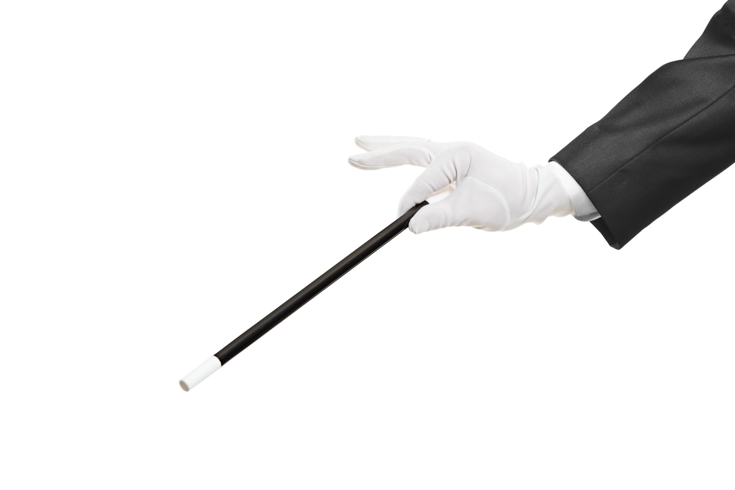
Gute Beziehungen
intern & extern
© 2015 www.buetefisch.de
Notes:
Egal ob Sie werben oder ÖA betreiben Ihr Ziel sind gute Beziehungen
Beziehungen herzustellen um Mitglieder zu gewinnen, Unterstützer gewinnen, Besucher haben usw.
Werbung zielt eher auf konkretes kurzfristiges nach außen, ÖA auf längerfristiges auch auf internes Zielgruppen

Slide 3
Zu wem genau, wären bessere Beziehungen wichtig, um Ihre Probleme zu lösen?
© 2015 www.buetefisch.de

Slide 4
Bekanntheit
Image
Akzeptanz
Vertrauen
© 2015 www.buetefisch.de
Notes:
Bei ÖA geht es um Imagepflege. Was macht ein Image aus. Image im Verein meist geprägt von Personen. Beispiel Tim Wiese, Manuel Neuer. Bayern München 1 FC Köln

Slide 5
In welchen Bereichen
sollten Sie zuerst ansetzen?
Wer kann Sie dabei,
und womit, unterstützen?
© 2015 www.buetefisch.de

Slide 6
mit Potential
Botschaft
mit Herz
Strategisch
Professionell
überzeugend
Persönlich
engagiert
Gemeinsam
gelungen
Medial
© 2015 www.buetefisch.de
Notes:
Strategisch: Ziele, Zielgruppen Beispiel Pressemitteilung Amtsblatt
Botschaft: Bogenschießen, Trainerin ist Japanerin
Persönlich: Kommt sympathisch rüber, Händedruck Schraubstock oder toter Fisch
Medial: Schlechte Bilder, schlechte Texte, Form stimmt nicht
Gemeinsam:: ÖÄ braucht Absprachen und gute Kommunikation im Verein. Wenn eine Abteilung nicht weiß was die andere macht ist es schwer mit dem Vereinsimage. Gemeinsam heißt auch ein Neztwerk aufbauen. Pressekontakte, Kontakte zur Gemeinde etc.

Slide 7
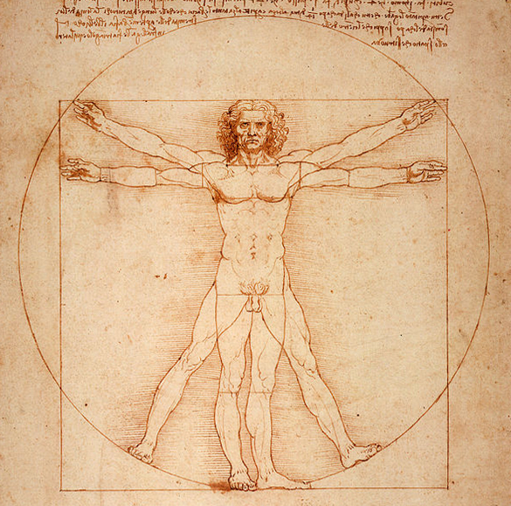
Botschaft
Zielgruppen-gerecht
© 2015 www.buetefisch.de
Notes:
Aller wichtigste ÖA, die Botschaft richtet sich an Menschen, an einen konkreten! Wer von Ihnen hat eine konkrete Zielgruppe vor Augen!

Slide 8
Welche Zielgruppen sprechen
Sie an?
Mit welcher Botschaft genau?
© 2015 www.buetefisch.de

Slide 9
„Großes
Ganzes“
Reiz
Verstand
Körper
Reaktion
Emotion
© 2015 www.buetefisch.de
Notes:
Was passiert in uns.SINNlicc

Slide 10
Bilder
Aufmerksamkeit
Sprache
Interesse
Aktion
Storys
Wunsch wecken
© 2015 www.buetefisch.de
Notes:
AIDA Modell für Werbung hilft uns auch für die ÖA. A Wichtigste zuerst gute Headline, gutes Bild. Das wichtigste zuerst. Schnell Interesse wecken.
Werbung darf direkt zum Punkt kommen. ÖA muss über die Bande spielen. Aktion, Wirkung ist aber auch bei ÖA langfristig das Ziel. Was haben Sie von einem guten Image, wenn Ihre Übungsabende schlecht besucht ist?

Slide 11
Wo sind bislang die Schwachstellen
Ihrer Kommunikation?
Welche Kommunikationskanäle
und -gelegenheiten nutzen Sie
bis heute?
© 2015 www.buetefisch.de

Slide 12
Pressekonferenzen
Interviews
Pressegespräche
Telefongespräche
Sprechstunden
Jede Unterhaltung
Versammlungen
Fortbildungen
Veranstaltungen
Jubiläen, Ehrungen
Präsentationen
Leserbriefe
© 2015 www.buetefisch.de
Notes:
Was wir jetzt kurz anreisen verdient Vertiefung. Persönliche Begegnung. Wissen wie es geht. Keine Parkplätze schon neg. PR. Emotion
Geschäftstelle, Übungsleiter sehr wichtig.
Stimmungskiller Ehrungen
Präsenetation gut Vorbereitet so Gemeinderat überzeugt vom Sportplatzbau
Leserbrief: Medien beobachten rechtzeitig reagieren

Slide 13
Pressekonferenzen
Interviews
Pressegespräche
Telefongespräche
Sprechstunden
Jede Unterhaltung
Versammlungen
Fortbildungen
Veranstaltungen
Jubiläen, Ehrungen
Präsentationen
Leserbriefe
© 2015 www.buetefisch.de

Slide 14
Pressekonferenzen
Interviews
Pressegespräche
Telefongespräche
Sprechstunden
Jede Unterhaltung
Versammlungen
Fortbildungen
Veranstaltungen
Jubiläen, Ehrungen
Präsentationen
Leserbriefe
© 2015 www.buetefisch.de

Slide 15
Pressekonferenzen
Interviews
Pressegespräche
Telefongespräche
Sprechstunden
Jede Unterhaltung
Versammlungen
Fortbildungen
Veranstaltungen
Jubiläen, Ehrungen
Präsentationen
Leserbriefe
© 2015 www.buetefisch.de

Slide 16
Printmedien
Rundschreiben
Presseunterlagen
Mailings
Vereinsmitteilungen
Audio- / Videobotschaften
Web- und Mobile
Soziale Netzwerke
Schwarzes Brett
Trikots
Außenwerbung
© 2015 www.buetefisch.de
Notes:
Einheitliches professionelles Erscheinungsbild. Weniger ist mehr. 20.00 Imageflyeru. U. weniger bringen als wenige gut gemachte Kopien mit weniger Inhalt. Saisonabschlussbericht mit Ausblick auf das nächset Jahr mit Coupon.
Vieles an ÖA läuft an den Verantwortlichen vorbei. Was wird gewhatsappt?

Slide 17
Printmedien
Rundschreiben
Presseunterlagen
Mailings
Vereinsmitteilungen
Audio- / Videobotschaften
Web- und Mobile
Soziale Netzwerke
Schwarzes Brett
Trikots
Außenwerbung
© 2015 www.buetefisch.de

Slide 18
Printmedien
Rundschreiben
Presseunterlagen
Mailings
Vereinsmitteilungen
Audio- / Videobotschaften
Web- und Mobile
Soziale Netzwerke
Schwarzes Brett
Trikots
Außenwerbung
© 2015 www.buetefisch.de

Slide 19
Professionell Netzwerken
Motivieren
Informieren
Austauschen
Ideen sammeln
Planen
Durchführen
Feedback nutzen
© 2015 www.buetefisch.de
Notes:
Kontakte zusammentragen, Gespräch suchen zu abgebrochenen Kontakten
Motivieren und inspirieren Team

Slide 20
Professionell Netzwerken
Motivieren
Informieren
Austauschen
Ideen sammeln
Planen
Durchführen
Feedback nutzen
© 2015 www.buetefisch.de

Slide 21
Professionell Netzwerken
Motivieren
Informieren
Austauschen
Ideen sammeln
Planen
Durchführen
Feedback nutzen
© 2015 www.buetefisch.de

Slide 22
Welche Dinge packen Sie
gleich nächste Woche an?
Was später?
© 2015 www.buetefisch.de

Slide 23
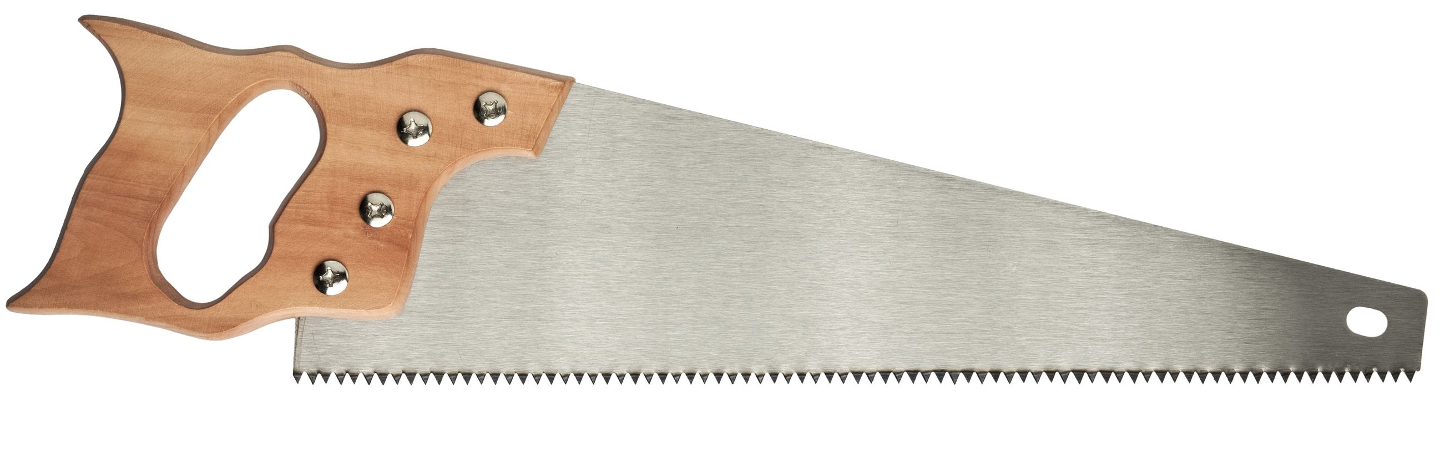
Wer will …
wird können!
(Wenn er darf.)
© 2015 www.buetefisch.de
Notes:
ÖA ist eine Investition.
Die Folien sind das eine. Zum Runterladen ausführliches Handout wo Sie manches nachlesen und noch einiges neues erfahren. Finden auch Links zu guten Büchern zum Thema und weiterführende Infos. Ich hoffe mir ist es gelungen sie so zu motivieren, noch professioneller in das Teama ÖA einzusteigen es lohnt . Danke

